Slide 1
Nieuw busnetwerk Leuven vanaf 2022

Slide 2
Uitdagingen & ambities

Slide 3
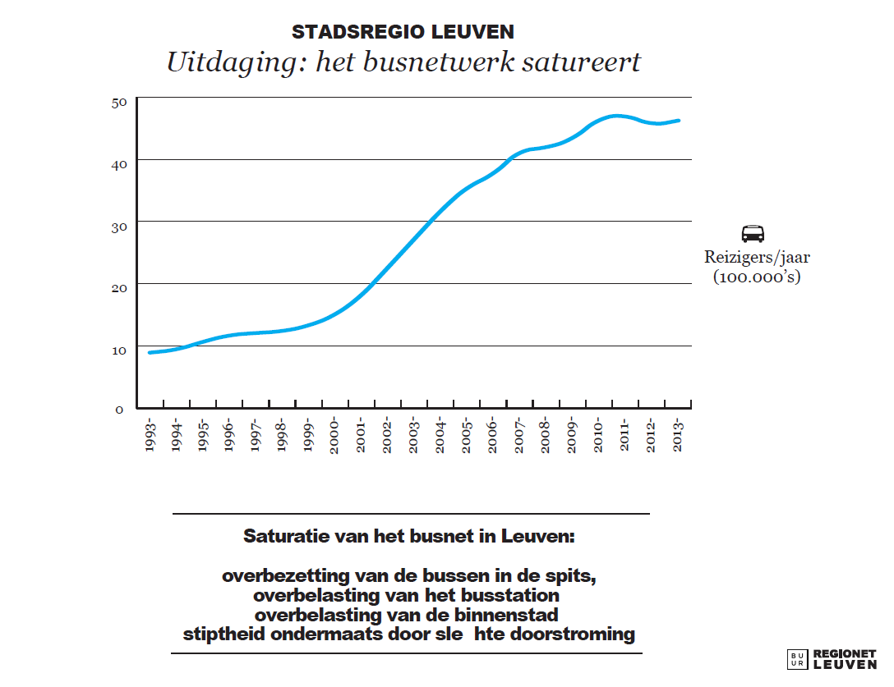
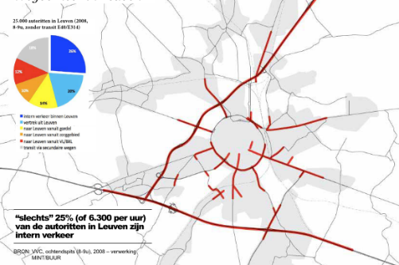
Uitdagingen Leuven
Inwoners: 100.447 (2017) → 110.000 (2030)
Studenten: 52.000 (2017) → 70.000 (2030)
Jobs: + 2030 (2014)

Slide 5
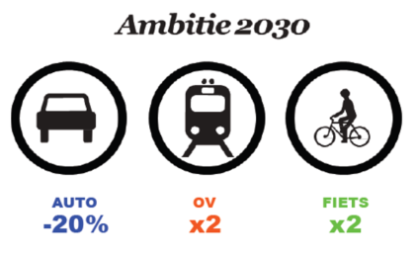

Slide 6
Nieuw busnet Leuven

Slide 7
Basisbereikbaarheid
Vervoerregio Leuven
32 lokale besturen
Alle mobiliteitspartners mee aan tafel (NMBS, De Lijn, …)
1 regionaal vervoerplan

Slide 8
Busnet Leuven: succes verder laten groeien
Notes:
Onderzoek 2018:
toont verplaatsingen Leuven -> veel openbaarvervoervraag, zeker naar binnenstad & in de binnenstad en station
37 000 naar en in binnenstad
Bijna evenveel naar station

Slide 9
Doelstellingen nieuw net
Duurzaam opvangen van de groeiende verplaatsingsstromen
Netwerk afstemmen op nieuwe ruimtelijke ontwikkeling
Structurele oplossing voor capaciteitsproblemen (bus en infra)
Realisatie van doorstromingsmaatregelen
Leefbaarheid van de binnenstad
6 krachtlijnen gedefinieerd in 2017 met een ruim scala stakeholders
Notes:
Participatie in 2017, vooraf aan basisbereikbaarheid -> succes van busnet Leuven, we zijn aan de slag gegaan

Slide 10
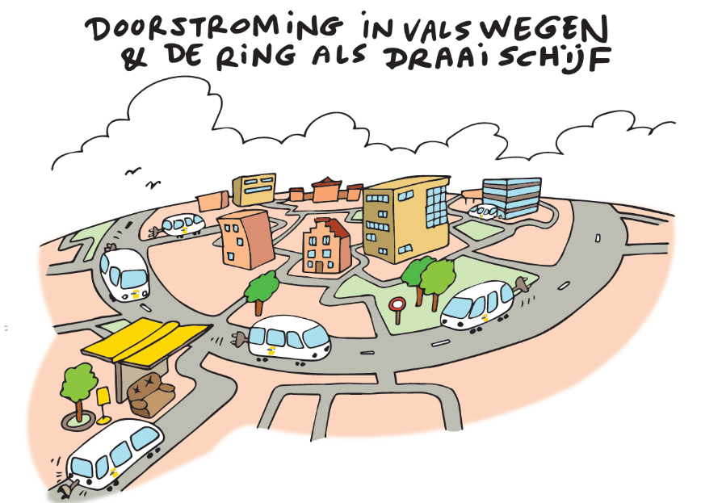
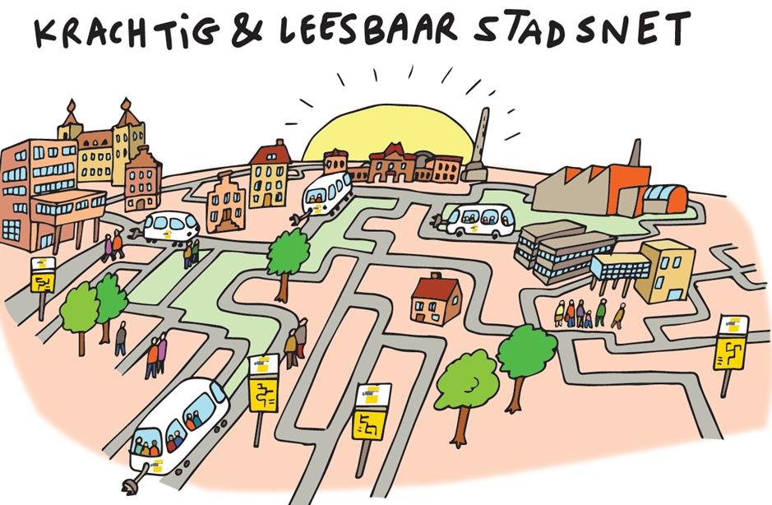
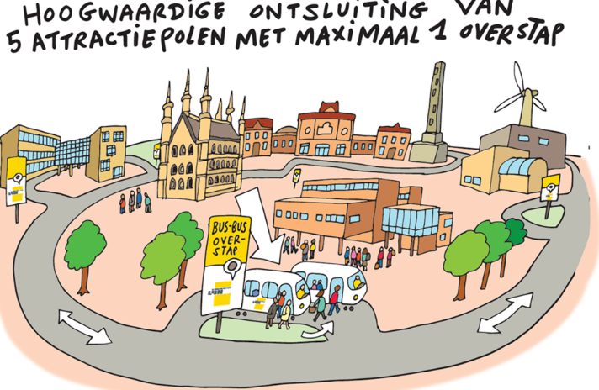
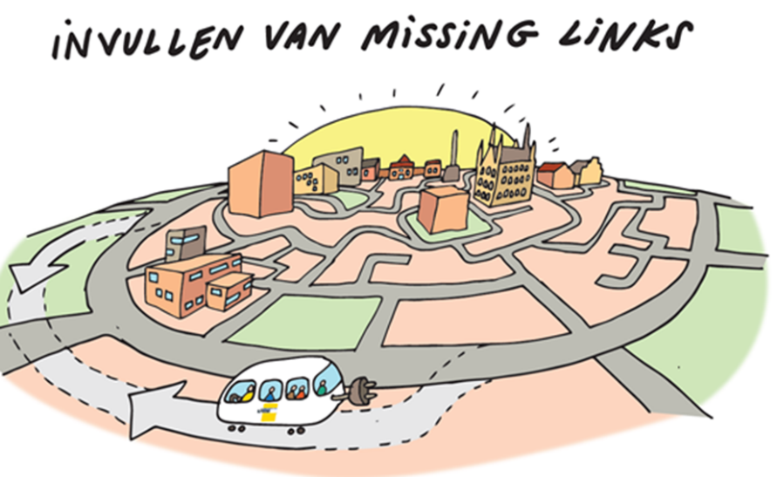
Notes:
Doordat een groot deel van de buslijnen niet meer door het centrum gaat neemt het belang van De Ring als draaischijf in het openbaar vervoer toe.
Samen met de invalswegen moet het hier vlot gaan voor het openbaar vervoer om het aantrekkelijk te houden en voldoende capaciteit te kunnen aanbieden.
De haltes op de ring bieden ook extra overstapmogelijkheden om de druk op het station te verminderen.
Het stadsnet wordt krachtiger en aantrekkelijker.
Het huidige stadsnet heeft lijnenbundels die een stuk hetzelfde gaan en dan uitwijken. Deze bundels zijn omgevormd tot unieke lijnen op een vast traject.
Een aanbod van 5u-24u en overdag minstens om het kwartier een bus. De duidelijkheid neemt toe en de wachttijd aan vele haltes neemt af.
De 5 belangrijkste attractiepolen (centrum, station, GHB, Haasrode Research en Heverlee Campus) zijn vlot met 1 overstap te bereiken.

Slide 11
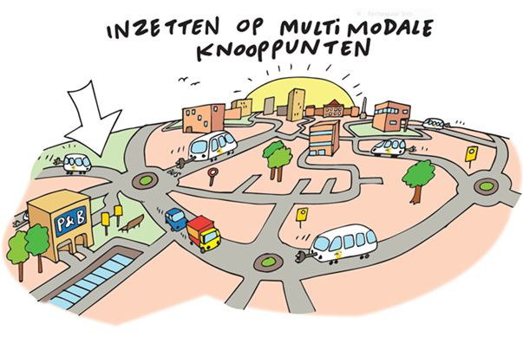
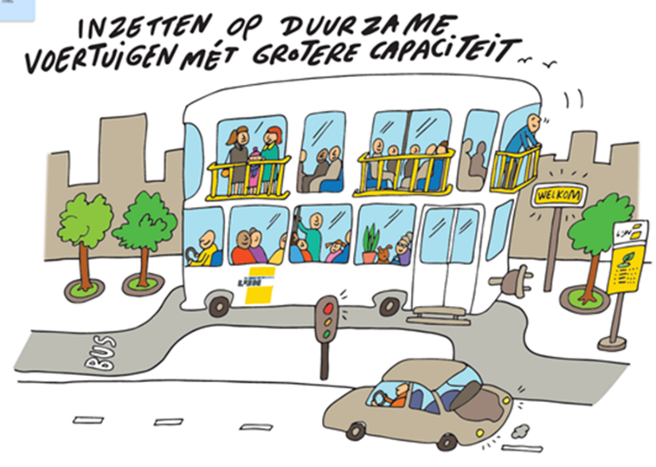
Notes:
We kijken niet enkel naar het OV voor de verplaatsingen
Het netwerk speelt ook een rol in multimodale verplaatsingen.
Feederfunctie naar de trein blijft.
De toekomstige Mobipunten bieden een mogelijkheid om verplaatsingen op een andere manier voort te zetten. Het nieuwe netwerk zal ook een betere rol kunnen spelen als park&ride (komt verder nog aan bod).
Dit netwerk is een tussenstap naar regionet waar trambussen meer comfort en capaciteit zullen bieden. Vandaag zijn er al 6 elektrische bussen, tegen 2025 is de doelstelling om volledig elektrisch te rijden in de centrumsteden.
Met dit netwerk worden ook nieuwe verbindingen gemaakt en enkele locaties voorzien van openbaar vervoer waar dat vandaag ontbreekt.

Slide 12
Krachtlijnen nieuw net
17% meer opstappers per dag
Bipolair model: Gasthuisberg en station als overstappunten
Enkel stadslijnen + 2 sterkste streeklijnen door het centrum
Andere streeklijnen + stadsregionale lijnen via de Ring
Minder bussen in het centrum
-27% Bondgenotenlaan
-11% Bruul
Uitbreiding amplitude stadslijnen (week 5u-24u, zaterdag 7u-1u) en hogere frequenties daluren
Bediening Vaartkom, Sint-Maartensdal, Wetenschapspark, Haasrode Research
Notes:
17% meer opstappers voor alle lijnen die op grondgebied Leuven komen.
Het station en Gasthuisberg zullen de belangrijkste overstappunten zijn in relatie met het centrum, maar ook naar andere bestemming zoals Heverlee Campus en Haasrode Research/UCLL.
Al blijft het doel wel om in te zetten op overstappen op andere locaties op de ring
2 streeklijnen-lijnen rijden door het centrum, omdat het de sterkste streeklijnen zijn in relatie met het centrum. Zo voorkomen we een capaciteitsprobleem aan het station en voorzien we ook voldoende capaciteit en aanbod doorheen het centrum.
Op deze manier doen we het overstapmodel optimaal werken binnen de beperkingen die er zijn qua infra capaciteit en reizigersstromen.

Slide 13
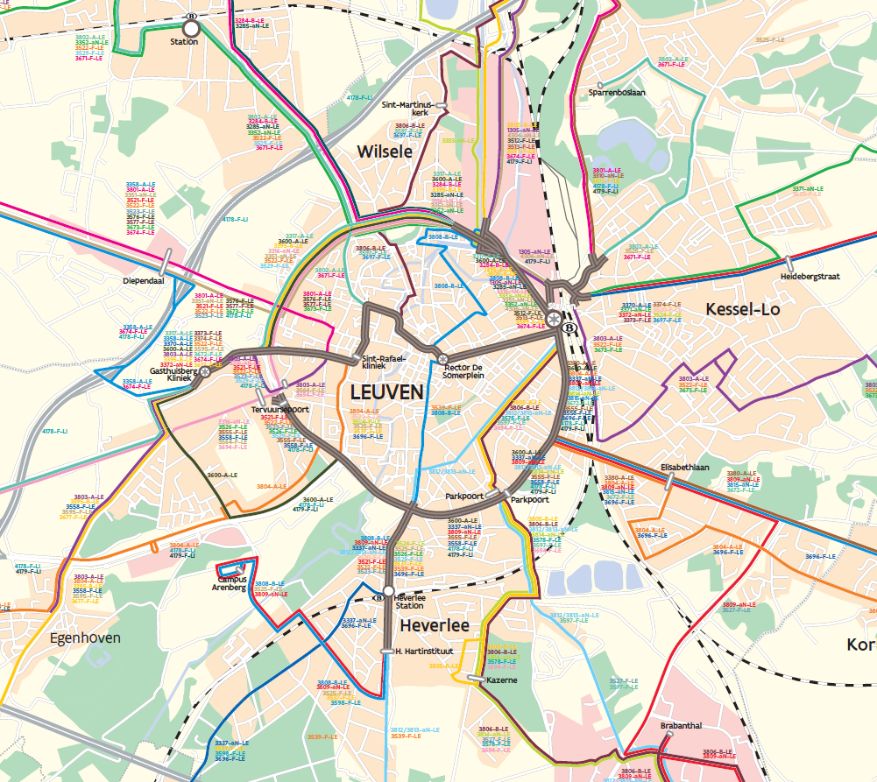
Notes:
Leuven stads- en streeklijnen. Detail Leuven.

Slide 14
Later en vaker
Uitbreiding amplitude stadslijnen(week 5u-24u, zaterdag 7u-1u)
Centrum ook ‘s avonds bereikbaar: vraag van inwoners Wijgmaal
Hogere frequenties daluren
Versterking op zondag: vraag van inwoners Kessel-Lo
Bediening Vaartkom, Sint-Maartensdal, Wetenschapspark, Haasrode Research
Notes:
Later en vaker
De bussen rijden niet alleen vaker, maar ook vroeger (vanaf 5 uur ’s ochtends) en later. “Het cultureel en uitgaansleven krijgt een extra boost met dit nieuwe busplan. De bussen zullen ‘s avonds later rijden”, vertelt Dirk Vansina, schepen van openbare werken. Vanaf 1 januari 2022 zullen reizigers op een veilige en vlotte manier thuis geraken tot middernacht, op zaterdag tot 1 uur. Op vrijdag en zaterdag sluit het nachtnet hierop aan. Zo spelen we in op de expliciete vraag van onze horeca en cultuurhuizen om onze binnenstad ook ’s avonds bereikbaar te maken de bus.” Ook goed nieuws dus voor de inwoners van Wijgmaal want zij vroegen al langer naar een latere busverbinding. De inwoners van Kessel-Lo gaven aan dat ze meer lijnen op zondag willen. Door sommige stadslijnen te versterken op zondag, zoals lijn 3 (de huidige lijn 2) Kessel-Lo – Leuven, gaan we ook in op hun vraag.”

Slide 15
Volgende stappen?
Goedgekeurd op college op 11 september
Gemeenteraad op 28 september
Goedkeuring vervoerregioraad op 13 oktober
Vertaling net in ‘de praktijk’ (haltes, dienstregelingen)
Start op 1 januari 2022
Grote infocampagne najaar 2021

Slide 16
Conclusies
Aantrekkelijk net voor Leuven
Betere bediening attractiepolen
Onze stad als uitgaansstad (latere bediening ‘s avonds)
Onze stad als handelsstad (meer aanbod op zaterdag)
Leefbare, groene stad
Minder bussen door centrum
Propere bussen – hybride & elektrisch en op termijn volledig elektrisch

